Slide 1
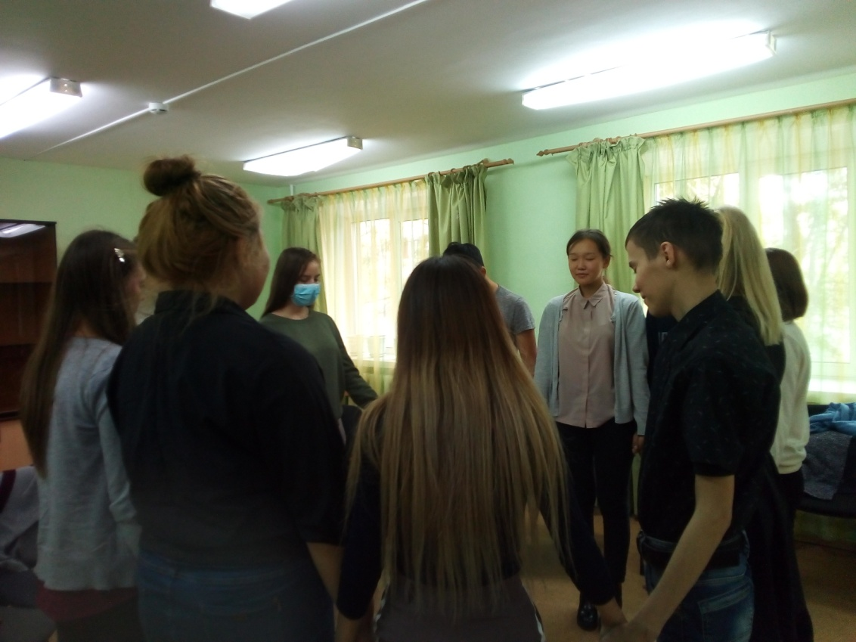
Отчет психолога по психолого-консультативной работе ЦРЛС за 2018-2019 гг.

Slide 2
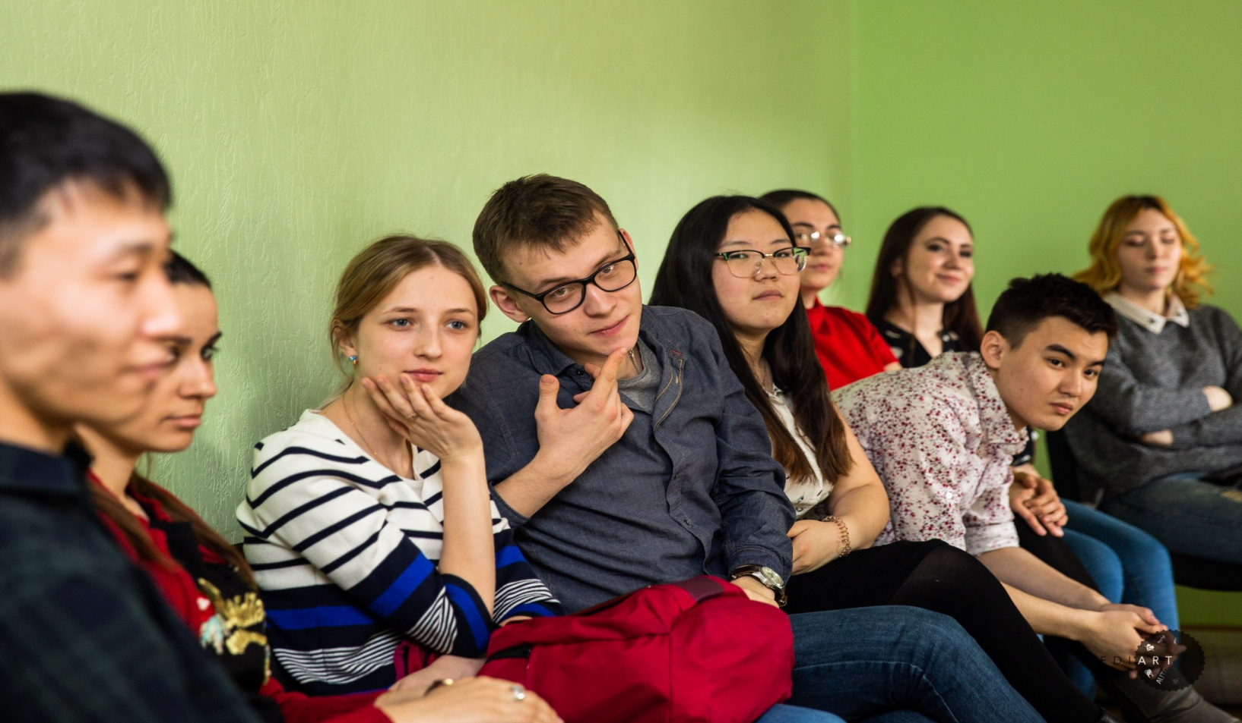
За учебный период с сентября 2018 г. - по июнь 2019 г. в ЦРЛС велась комплексная психолого-консультативная работа со студентами, тьютерами и преподавателями ЧГМА.

Slide 3
Основными целями работы на текущий год являлись:
Психологическое сопровождение администрации и педагогического коллектива в создании условий обеспечивающих комфортный морально-психологический климат при взаимодействии преподавателя и студента;
Формирование психологической грамотности студентов, необходимой для получения профессии, развития карьеры, достижения успеха в учебном процессе и жизни;
Оказание помощи студентам в профессиональном самоопределении своих возможностей, исходя из способностей, склонностей, интересов, состояния здоровья;
Психологическая помощь педагогическим работникам в обучении и воспитании студентов, а также формирования у них ответственности и уверенности в себе, способности к активному социальному развитию.

Slide 4
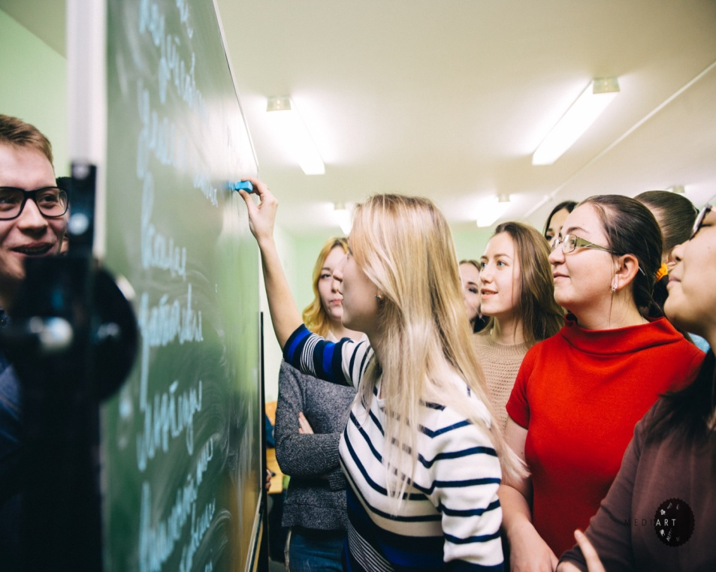
Данная работа реализовывалась согласно ранее разработанного перспективного плана по следующим направлениям:
Психологическая диагностика.
Индивидуальные и
групповые
психологические консультации.
Психологическая профилактика.
Психологическое просвещение.

Slide 5
Анализ психолого-консультативной работы ЦРЛС :
Количество человек посетивших Центра развития личности студента – 1266.
Количество человек посетивших групповые тренинг- занятия - 1203.
Количество человек посетивших индивидуальные консультации – 63.
Количество проведенных групповых и индивидуальных занятий – 191.
Количество групповых тренинг - занятий – 109;
Количество индивидуальных консультаций – 82.

Slide 6
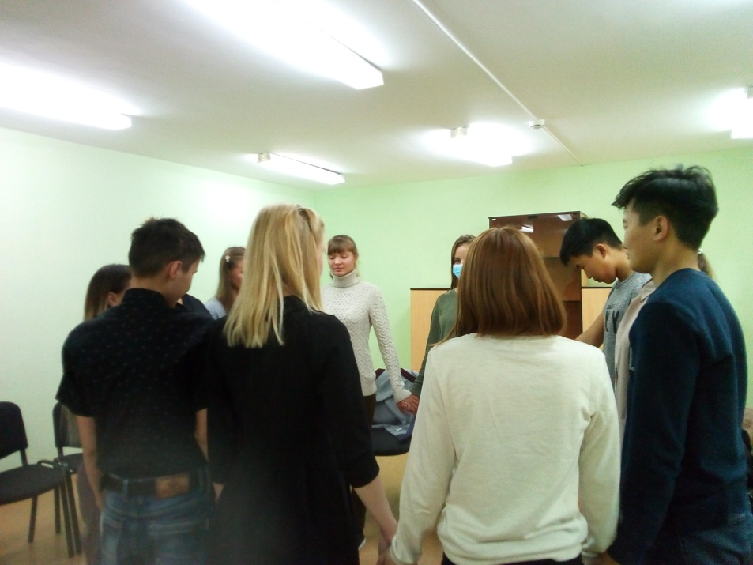

Slide 7
В течении учебного года были проведены циклы тренингов согласно годового плана работы:
Для студентов 1 курса « Адаптация студентов первого курса» 32 занятия – 384 человека;
Для студентов 1 курса «Сплоченность студенческой группы» 5 занятия – 53 человека;
Для студентов 2 курса« На экзамен без страха» 27 занятий – 276 человек.
Для студентов волонтерских отрядов по проф.ориентированию школьников «Тренинг ораторского искусства» - 3 занятий – 25 человек.
Для студентов 2- 4 курса «Решение конфликтных ситуаций в группе» 2 занятия - 18 человек.

Slide 8
Тренинг по формированию ценнностых ориентаций института семьи и брака для студентов 2 курса « Семья – маленькое государство» 28 занятия – 252 человека.
Тренинг по формированию лидерских способностей « Я лидер» 2 занятия – 28 человек.
Тренинг занятия по программе «PRO здоровый выбор» для волонтерских отрядов ЧГМА 5 занятий – 57 человек.
Тренинг «Тайм-менеджмент» для студентов 1-5 курсов 2 занятия – 16 человек.
Тренинг занятия для тьютеров «Школа тьютерства» - 3 занятия – 94 человека.

Slide 10
Количественные показатели участников тренинг- занятий:
Курс | Лечебный факультет | Педиатрический факультет | Стоматологический факультет
1 курс | 265 | 137 | 90
2 курс | 341 | 204 | 89
3 курс | 17 | 15 | 12
4 курс | 12 | 9 | 8
5 курс | 2 | 2 | -

Slide 11
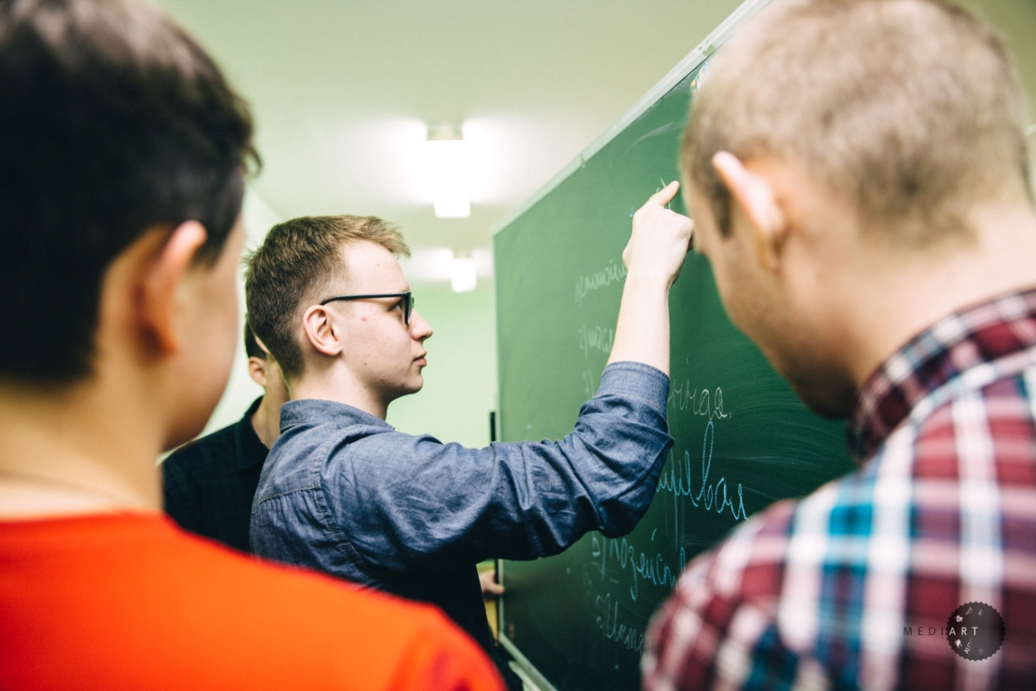
Итог работы тренинг – групп:
Всего занятий | Кол-во студентов, охваченных тренингами | Средняя посещаемость | Кол-во циклов
109 | 1203 | 11 | 10

Slide 12
Индивидуальная психолого-консультационная работа:
На индивидуальные консультации обращались студенты 1-4 курсов, преподаватели.
Индивидуальных консультаций – всего - 82, из них
направлены | самообращение | первично | повторно
18 | 45 | 63 | 19

Slide 14
Количественные показатели индивидуальных консультаций :
Курс | Лечебный факультет | Педиатрический факультет | Стоматологический факультет
1 курс | 14 | 16 | 3
2 курс | 12 | 12 | 2
3 курс | 1 | 2 | 1
4 курс | - | 1 | -
Преподаватели | 1 | 1
Курс | Лечебный факультет | Педиатрический факультет | Стоматологический факультет
1 курс | 14 | 16 | 3
2 курс | 12 | 12 | 2
3 курс | 1 | 2 | 1
4 курс | - | 1 | -
Преподаватели | 1 | 1

Slide 16
Основными проблемами индивидуальных обращений являлись:
Проблемы и трудности психологической и социальной адаптации;
Проблемы и конфликтные ситуации со сверстниками и преподавателями;
Проблемы межличностных отношений с близкими, сверстниками, противоположным полом, преподавателями;
Трудности и проблемы в учебном процессе (подготовка к экзаменам, страхи и трудности в публичных выступлениях, страх и неуверенности сдачи экзаменов, трудности организации личного времени и т.д.);
Проблемы личностного и профессионального самоопределения при выборе специализации;
Проблемы индивидуального Я - студента (качества личности, склонности, способности, характер и т.д.);
Проблемы психосоматических состояний студентов в процессе обучения (страхи, неуверенность в себе; длительный стресс; снижение работоспособности; психологический дискомфорт; снижение настроения; плохой сон и пр.)

Slide 18
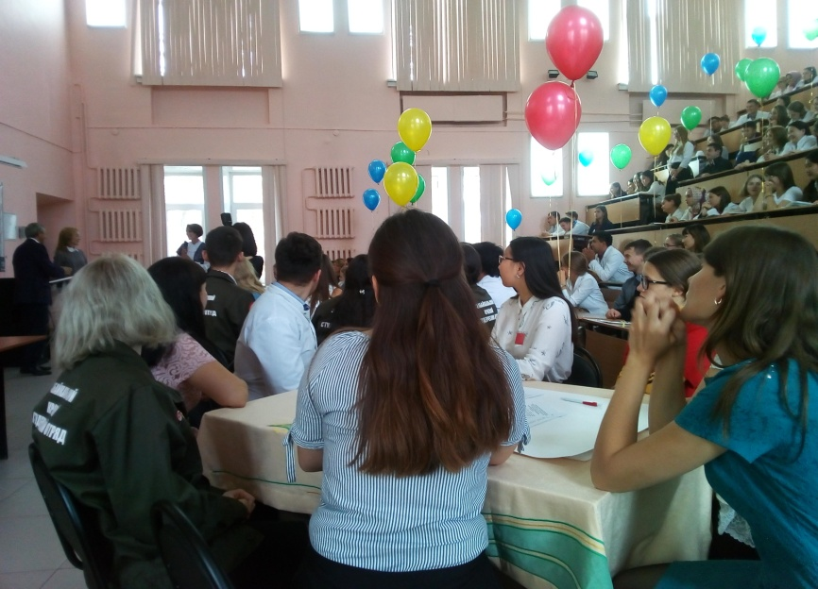
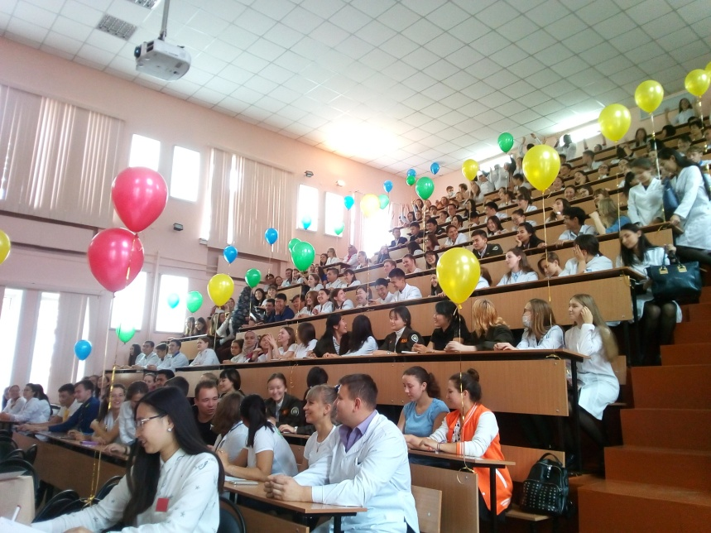
Посещение и участие психолога ЦРЛС в вузовских мероприятиях:
научно-практических конференциях;
советах кураторов;
студенческих советах;
собраниях волонтерских отрядов.

